Slide 1
Välkomna till nybörjarkurs i bridge lektion 9
Lärare: Arne Stockman
Medhjälpare idag:

Slide 2
Repetition budgivning öppningsbud 1 i färg
Din partner har öppnat med 1 Kl eller 1 Ru
  Med 0 – 5 HP bjuder du Pass
  Har du trumfstöd alltså 5 kort i partnerns färg?
    6 – 10 HP 2 i partnerns färg
    11 – 12 HP 3 i partnerns färg
    13 – 19 HP 3 NT
  Du har inte 5 kort i partnerns färg
  Har du 6 – 11 HP?
    Har du en färg med minst 4 kort som är högre än partnerns färg, bjud färgen på 1-nivån
    Annars bjud 1 NT

Slide 3
Repetition budgivning öppningsbud 1 i färg
Din partner har öppnat med 1 Kl eller 1 Ru, du har inte trumfstöd men du har mer än 11 HP.
  Har du minst 4 kort i någon högfärg bjud den.
  Du undersöker om ni har någon högfärg som duger som trumf
  Annars bjud 3 NT.

Slide 4
Repetition budgivning öppningsbud 1 i färg
Din partner har öppnat med 1 Hj eller 1 Sp
  Har du trumfstöd alltså 3 kort i partnerns färg?
    0 – 5 STP Pass
    6 – 10 STP 2 i partnerns färg
    11 – 12 STP 3 i partnerns färg
    13 – 20 STP 4 i partnerns färg
  Du har inte 3 kort i partnerns färg
  Har du 6 – 11 HP?
    Har du en färg med minst 4 kort som är högre än partnerns färg, bjud färgen på 1-nivån
    Annars bjud 1 NT

Slide 5
Repetition budgivning öppningsbud 1 i färg
Din partner har öppnat med 1 Hj eller 1 Sp, du har inte trumfstöd men du har mer än 11 HP.
  Har du minst 4 kort i spader bjud 1 Sp.
  Bjud 2 över 1 med din längsta färg. Nu får din partner inte passa innan ni har bjudit utgång.

Slide 6
Försvarsspel
Spelföraren har en stor fördel i spelet eftersom hen ser bägge händerna.
Försvarsspelet börjar med att dra slutsatser av budgivningen. Nästa steg är att spela ut rätt kort i rätt färg. Partnern till utspelaren skall oftast spela tillbaka i utspelsfärgen om hen får chansen. Försvaret kan också skicka signaler till varandra under spelet, det kallas att markera. Försvaret samarbetar för att ta så många stick som möjligt.

Slide 7
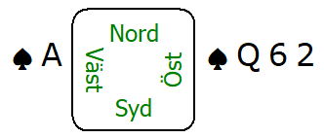
Markeringar
Tyckte du om utspelet och utspelet var en honnör skall du markera det genom att lägga ett lågt kort. Tyckte du inte om det lägger du ett högt kort. Det kallas attitydmarkering eller styrkemarkering eller Schneider.
Du kan också attitydmarkera när du sakar ett kort. Sakar du ett lågt kort i en färg är du intresserad av att partnern spelar den färgen, sakar du ett högt kort är du inte intresserad av färgen.
Det är sangspel. Väst spelar ut ♠ A. Väst lovar
därigenom att hen också har kungen. Öst
är intresserad av färgen och lägger ♠ 2 för
att visa det.

Slide 8
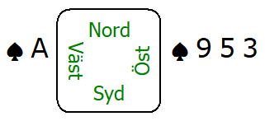
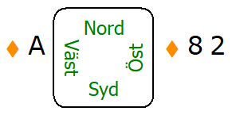
Markeringar
Det är sangspel. Väst spelar ut ♠ A. Väst lovar
därigenom att hen också har kungen. Öst
är inte intresserad av färgen och lägger ♠ 9
för att visa det. Har Väst ♠ A K Q kommer
hen att fortsätta oavsett vad Öst markerar.
Det är trumfspel och Väst spelar ut ♦ A. Hur
skall Öst markera?
Väst har lovat ruter kung, om Väst spelar ♦ A K
kan Öst stjäla ett tredje ruterstick. Öst är därför
intresserad av fortsättning I ruter och lägger
♦ 2.

Slide 9
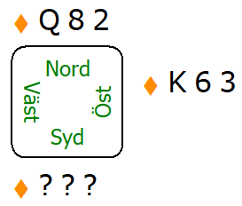
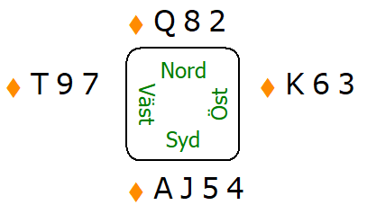
Täck ensam honnör
Tidigare har vi lärt ut att lägga lågt i andra hand. En bra regel men den gäller inte alltid.
Spelföraren lägger ♦ 2 från träkarlen och du lägger ♦ 3.
Spelar spelföraren lågt skall du lägga lågt. På damen skall du lägga kungen. Då kommer tian hos Väst att växa upp.
Täck ensam honnör!

Slide 10
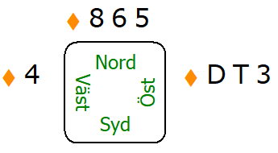
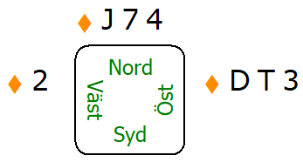
Högt i tredje hand
Partnern spelar ruter 4.
Skall du lägga tian eller damen?
Lägg damen, så högt som möjligt i tredje hand.
Ser det ut så här är det onödigt att lägga damen om inte spelföraren begär knekten från träkarlen.

Slide 11
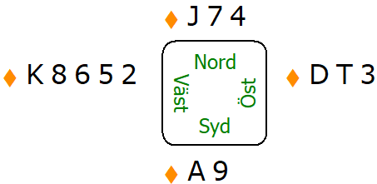
Högt i tredje hand
Partnern spelar ruter 2.
Lägger du damen kommer Syd att ta över med esset och spela tillbaka med 9an. Nu kommer knekten att ge stick.

Slide 12
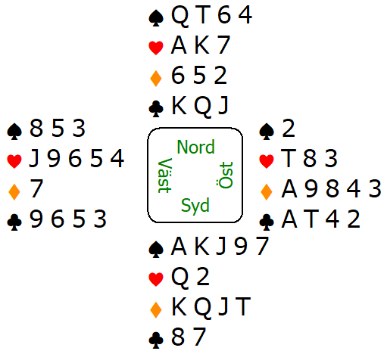
Försvarstips, spela ut singel
Kontrakt 4 Sp, spelförare Syd.
Väst spelar ut ruter 7.
Öst lägger esset och vinner sticket
Öst spelar en liten ruter tillbaka
Väst stjäl och vinner sticket.
Finns det något sätt att få Öst att vinna ett nytt stick.
Hjärter går inte, ess kung på bordet.
Trumf eller klöver?
Partnern har som mest 2 trumf, bäst att pröva i klöver
Partnern vinner med klöver ess och spelar ruter till en ny stöld. Kontraktet går straff trots 31 HP

Slide 13
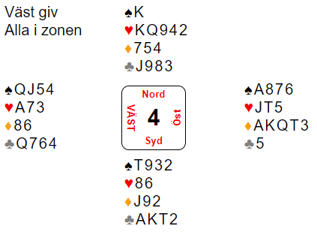
Dra slutsatser
Budgivning: Väst giv
V N Ö S
pass
pass
1 Ru
pass
1 Sp
pass
3 Sp
pass
Kontrakt 4 Sp, spelförare Väst.
Nord spelar ut hjärter kung.
4 Sp
pass
pass
pass
Ta med hjärter ess.
Spela liten spader mot esset.
Nord lägger spader kung.
Hur bör spelföraren fortsätta i spader?

